Slide 1
Кружок по хореографии в детском саду №85 «УМКА»
Педагог-хореограф: Полканова О.Е.

Slide 2
1
Цели и задачи
2
Форма проведения занятий
3
Чему мы научились
4
Открытое занятие
5
Итоги

Slide 3
1
Цели и задачи
Цели программы:
формирование различных умений, способностей, качеств личности средствами музыки и движений, а также нравственно-эстетическое и физическое развитие детей;
охват занятиями танцем всех желающих, независимо от их способностей и внешних данных;
максимальное развитие творческих способностей воспитанников.
Задачи
1. Сформировать танцевальные знания, умения и навыки на основе овладения и освоения программного материала.
2. Научить выразительности и пластичности движений.
3. Формировать фигуру, ловкость, выносливость и физическую силу.
4. Дать возможность детям самостоятельно фантазировать и разрабатывать новые танцевальные движения и сюжеты.
5. Научить детей переживать, мыслить, запоминать и оценивать культуру своих движений.
6. Воспитать музыкальный вкус и любовь к искусству танца.

Slide 4
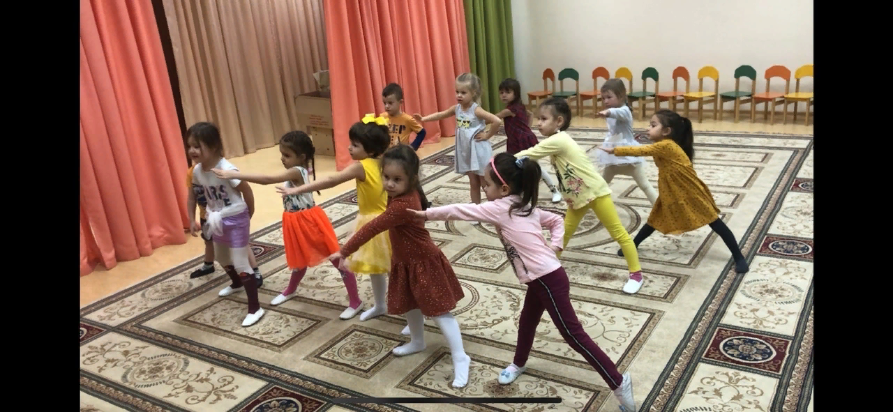
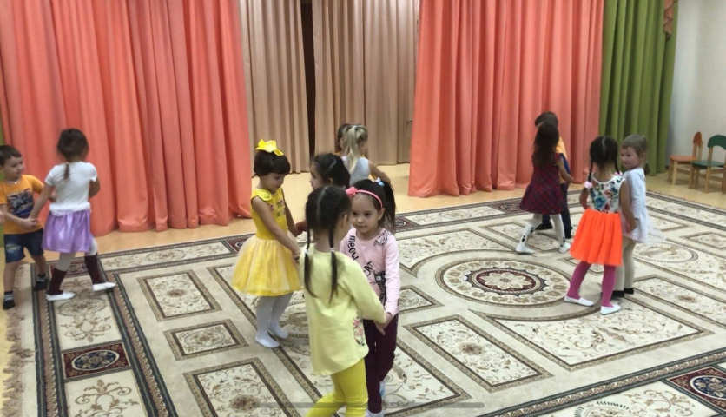
2
Форма проведения занятий
Групповые
(фронтальные)
Индивидуальные
Основные методы обучения: словесные (беседа, объяснение, убеждение, поощрение); наглядные (показ, пример); практические (упражнения); аналитические (сравнение, самоконтроль, самоанализ); результативность (знания и умения, творческое отношение, выступления на концертах и конкурсах).

Slide 5
3
Чему мы научились
Теперь мы знаем:
1.Основные позиции и положения рук и ног, головы и корпуса;
2.Танцевальные элементы на середине зала;
3.Название элементов;
4.Виды перестроений.

Slide 6

3
Чему мы научились
Мы научились исполнять:
*простые танцевальные элементы на середине зала;
*движения в характере и темпе музыки;
*танцевальные упражнения с использованием координационны движений;
*эмоционально и выразительно исполнять танцевальные элементы и танцевальные композиции на середине зала.
Кликабельное
видео

Slide 7
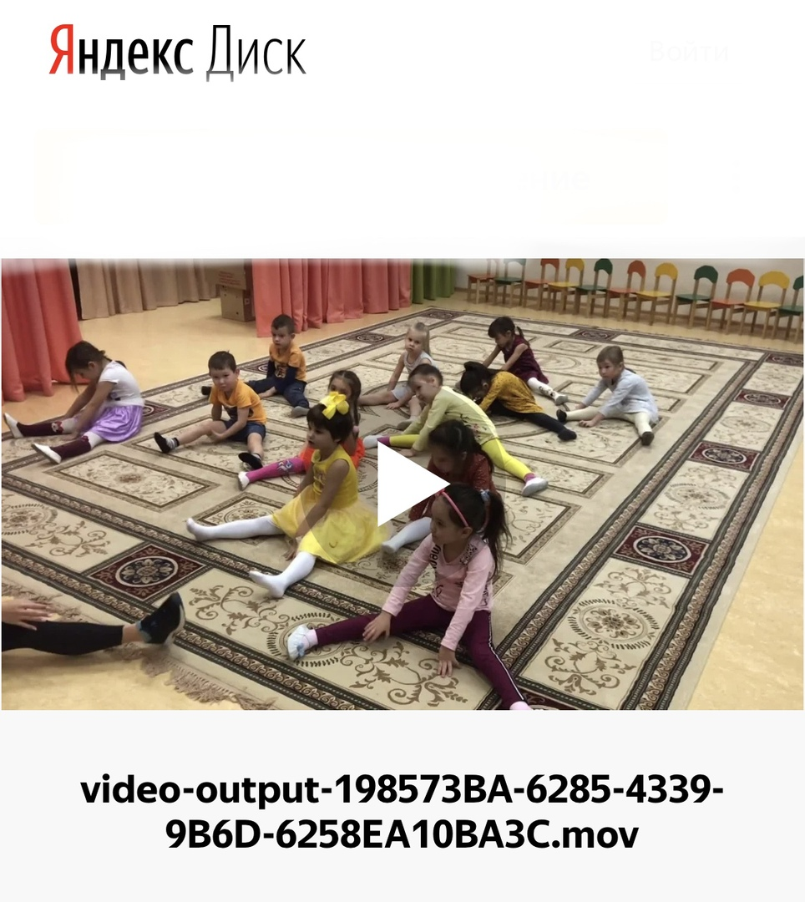
4
Открытое занятие
https://vk.com/away.php?utf=1&to=https%3A%2F%2Fyadi.sk%2Fd%2FA_4hMJuIuJ_vTA
https://yadi.sk/d/A_4hMJuIuJ_vTA

Slide 8
5
Итоги
Хореография оказывает комплексное воспитательное влияние на физическую и духовную культура человека.
Актуальность кружка «хореография» обусловлена тем, что в настоящее время, особое внимание уделяется культуре, искусству и приобщению детей к здоровому образу жизни, к общечеловеческим ценностям. Укрепление психического и физического здоровья. Получение общего эстетического, морального и физического развития.
За полгода кружка со старшей группой был поставлен групповой «спортивный» танец.
К концу учебного года младшая группа продемонстрируют эстрадный танец.

Slide 9
Благодарю за внимание!

